Slide 1
Valbara fördjupningspunkter
Skogsbruksplanen
FSC:s webbkurser
Traktdirektivet
Skillnad FSC-PEFC
Markomvandling
Höga bevarandevärden HCVF

Slide 2
Skogsbruksplanen
Grunden för alla skogsägare
Allt fler uppgifter lagras
Antingen S-plan eller pcSKOG
Beskrivs i Princip 7 – Skötselplan
och i bilaga 3A och 3B

Slide 3
Princip 7
7
SKÖTSELPLAN
7.1 Skötselplanens innehåll
7.2 Revidering
7.3 Anställdas utbildning så att planen efterlevs
7.4 Offentliggöra skötselplanen (Bilaga 3A och 3B)

Slide 4
Skötselplanen
7.1
A-B Bilaga 3A och 3B
C Beskrivning av hur åtgärder väljs
D-E Årliga avverkningsnivåer och trädslagsval ska väljas och följas upp utifrån vedertagna indelnings- och planeringsmetoder
F Traktdirektiv/arbetsbeskrivning ska finnas om skoglig åtgärd i eller i anslutning till områden med höga natur- eller kulturvärden.
G Ska genomföra miljö- och naturvärdesbedömning på beståndsnivå före större skoglig åtgärd
H Bilaga 3A och 3B
I Beskriva och motivera avverkningsmetoder och utrustning
Notes:
Punkterna kommer delvis igen under 8 Uppföljning

Slide 5
Revidering av skötselplanen
7.2
Rutiner som medför att skötselplan och dokumentation med rutiner fortlöpande uppdateras. Detta ska ske utifrån uppföljningar och ny information.
Plan äldre än 10 år revideras då så erfordras för uppföljning och kontroll.
Notes:
Punkterna kommer delvis igen under 8 Uppföljning

Slide 6
Kompetens runt skötselplanen
7.3
Skogsbrukare ska tillse att anlitade arbetstagare eller entreprenörer har nödvändig kompetens och vid behov ges handledning för att efterleva att skötselplanen efterlevs.
Notes:
Punkterna kommer delvis igen under 8 Uppföljning

Slide 7
Offentligöra skötselplanen
7.4
Skogsbrukare ska tillse att en sammanfattning av huvudpunkterna i skötselplanen är offentligt tillgänglig
Punkterna framgår av Bilaga 3A
Dokumentation rörande arter känsliga för störningar eller kriminalitet ska vara konfidentiell
Ver: Grönt Paraply samlar årligen in uppgifterna för sammanställning.
Notes:
Punkterna kommer delvis igen under 8 Uppföljning

Slide 8
Exempel på bra funktioner via exempel i planprogrammet pcSKOG

Slide 9
Nytt begrepp – Speciella värden
Möjligheten att beskriva vilka andra ”värden” som finns i avdelningen har utökats och avdelningsdata kan automatiskt uppdateras med dessa via genomsökning i externa GIS-tjänster!

Slide 10
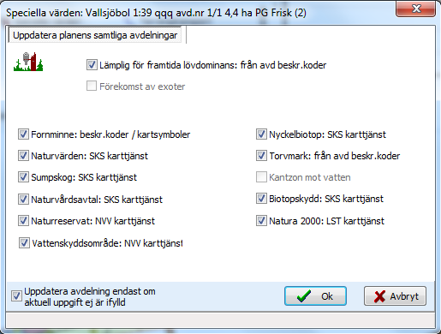
Speciella värden
Automatisk genomsökning och uppdatering av alla avdelningar kan göras från planens startsida

Slide 11
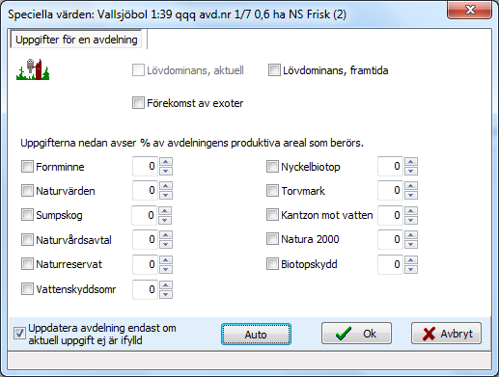
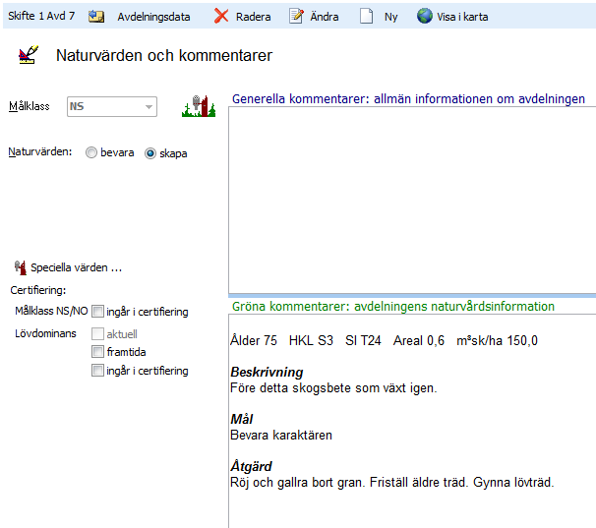
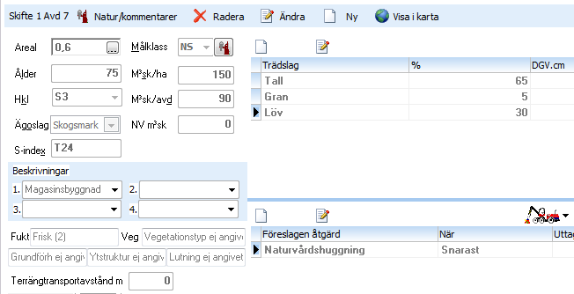
Speciella värden
Inte lätt att hitta, leta efter ikonen med en uggla!!

Slide 12
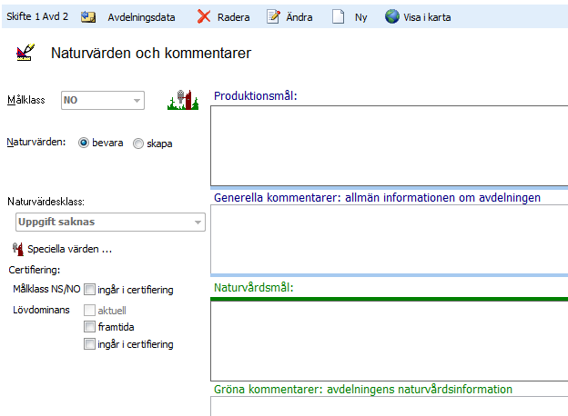
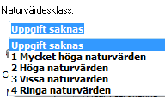
Certifieringsdata
Naturvärdeklass 1-4 utifrån naturvärdesbedömningen
Specialfall: På vissa fastigheter är stor andel satt som NO/NS och då kan man peka ut de värdefullaste 5% genom att markera här
Välj ut vilka bestånd som ska skötas lövdominerade framöver!
Inte lätt att hitta, leta efter ikonen med en uggla!!

Slide 13
Naturvärdeklasser
Lågt naturvärde 4
Geografiska områden som i sitt nuvarande tillstånd inte eller endast i ringa omfattning bidrar till biologisk mångfald. T ex produktionsskog och vanlig åker.
Ej naturvärdesklass!
----------------------------------------------------------------------------------------------------------
Visst naturvärde - naturvärdesklass 3
Naturvärdesobjekt med viss betydelse för biologisk mångfald.
T ex en stenmur eller en lövdunge i ett åkerlandskap.
Påtagligt naturvärde - naturvärdesklass 2
Naturvärdesobjekt med särskild betydelse för biologisk mångfald.
T ex en restaurerbar ängs- och betesmark eller Skogsstyrelsens naturvärdesobjekt
Högre naturvärde - naturvärdesklass 1
Naturvärdesobjekt med särskilt stor betydelse för biologisk mångfald.
T ex naturlig ängs- och betesmark, nyckelbiotop eller livsmiljö med kontinuerlig
ekologisk funktion för för rödlistad art

Slide 14
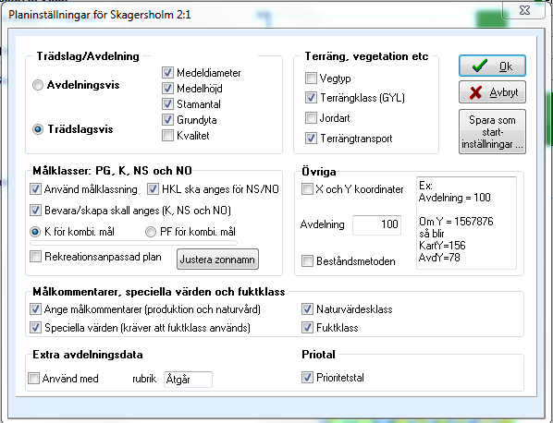
Fastighetens planinställningar
Bocka i så att HKL visas i kartan även på NS/NO
Ny, välj mellan 4 olika klasser mellan mycket höga till ringa naturvärden
Ny möjlighet att ange målkommentarer för produktion och naturvård. Många alternativ utifrån lista! Underlättar beskrivningen!
Använd alltid fuktighetsklass annars fungerar inte Speciella värden!

Slide 15
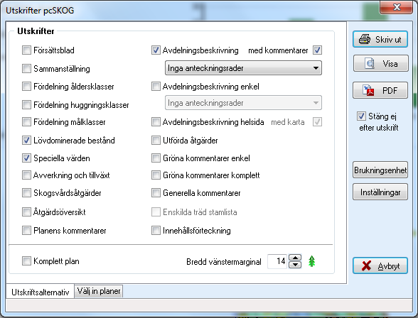
Nytt om planutskrifter
Nytt, även kommentarsfälten visas!
Lövdominerade avdelningar
Sammanställning av speciella värden

Slide 16
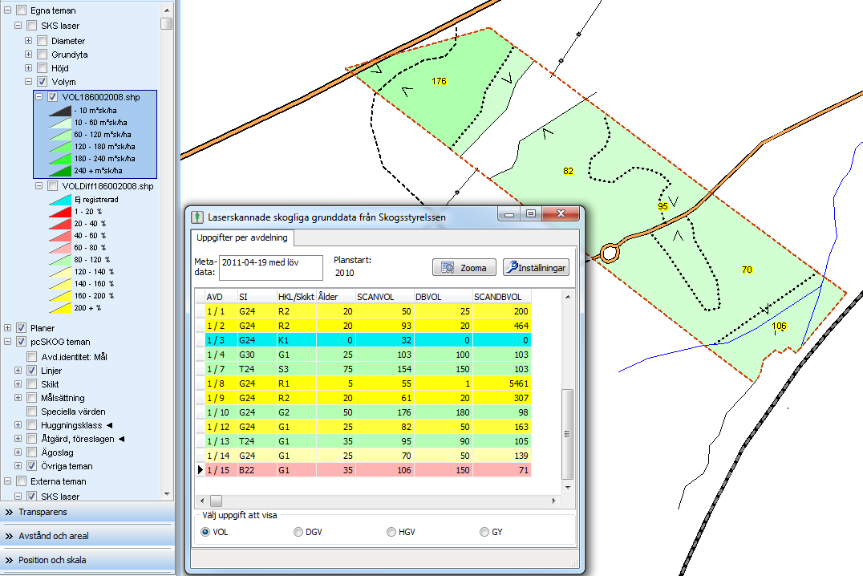
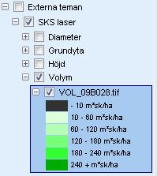
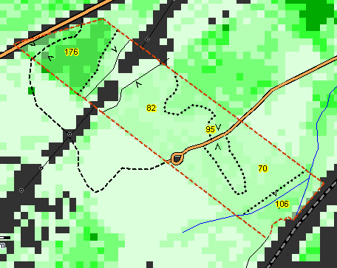
Laser- data
Teman skapas automatiskt när beräkna väljs!
Det är skillnaden mellan dina data och laserdata som visas (vol & %)!
Jämför laserdatats scannade volym med dina uppgifter i pcSKOGs databas
Teman skapas automatiskt när beräkna väljs! Här färglagt efter laservolymen.

Slide 17
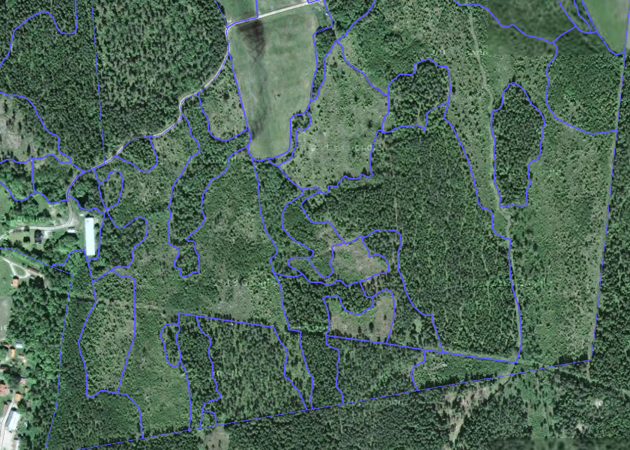
Skapa eller läs in karta i pcSkog
Exportera till Googles kartformat KML
Läs in kartfilerna i Google Map eller Google Earth
Notes:
Nu har vi sett appen ur användarens perspektiv, men vad behöver vi göra?

Slide 18
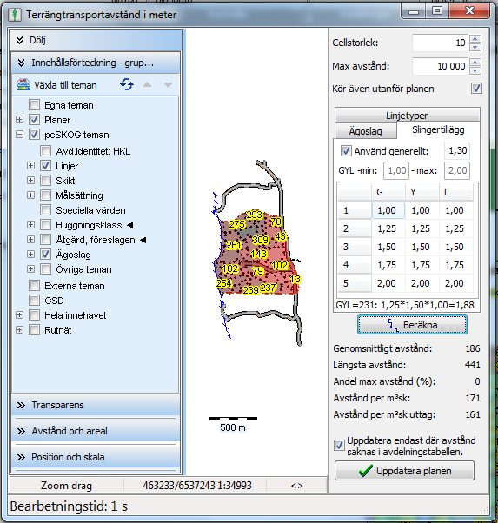
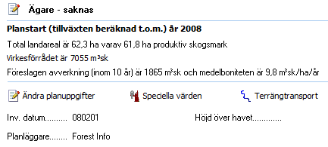
Terrängtransportavstånd
Automatisk beräkning av terrängtransportavstånd, bra funktion om du ska exportera till BM-Win!

Slide 19
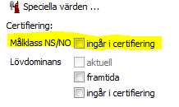
Målklassning och standarden
PG, NS och NO
Standarden säger inget om målklasser utan bara
5% avsatt skogsmark och
höga bevarandevärden och höga naturvärden.
Därför behöver alla medlemmar
tydliggöra om vi kan sätta likhets-
tecken mellan avsatt areal och NO/NS

Slide 20
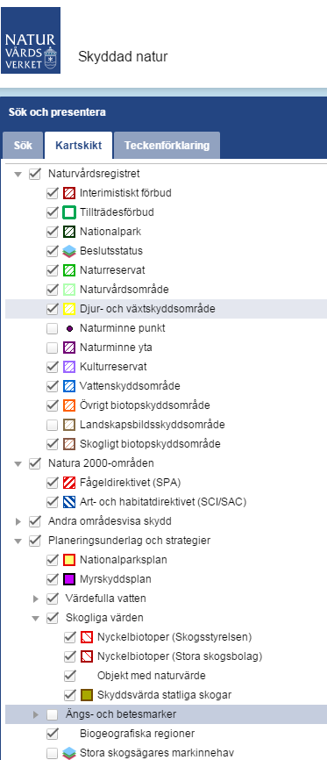
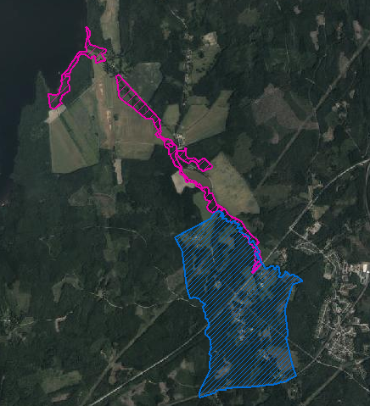
Informationssökning
Naturvårdsverket
http://skyddadnatur.naturvardsverket.se/

Slide 21
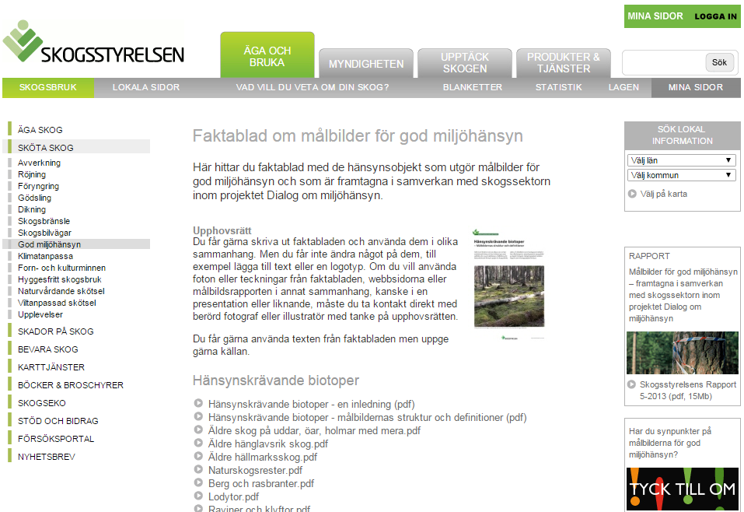
Målbilderna via Skogsstyrelsens sida
http://www.skogsstyrelsen.se/Aga-och-bruka/Skogsbruk/Skota-skog-/God-miljohansyn/Faktablad/

Slide 22
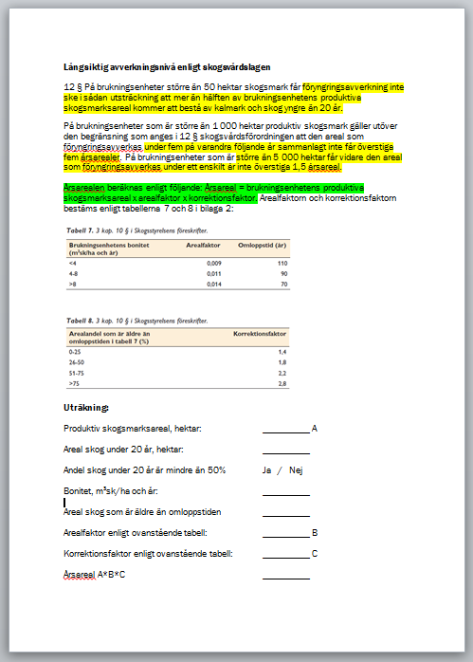
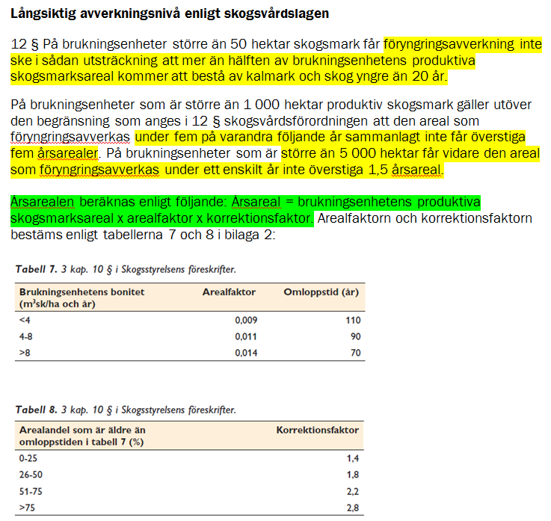
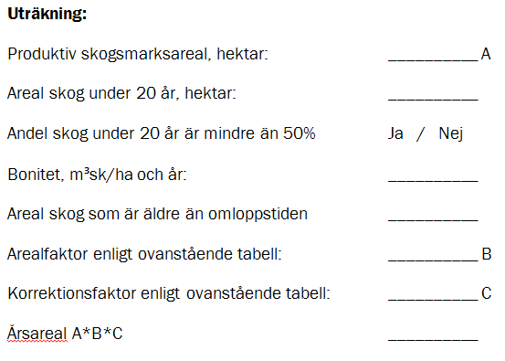
Avverkningsnivå -hjälpblankett
5.6

Slide 23
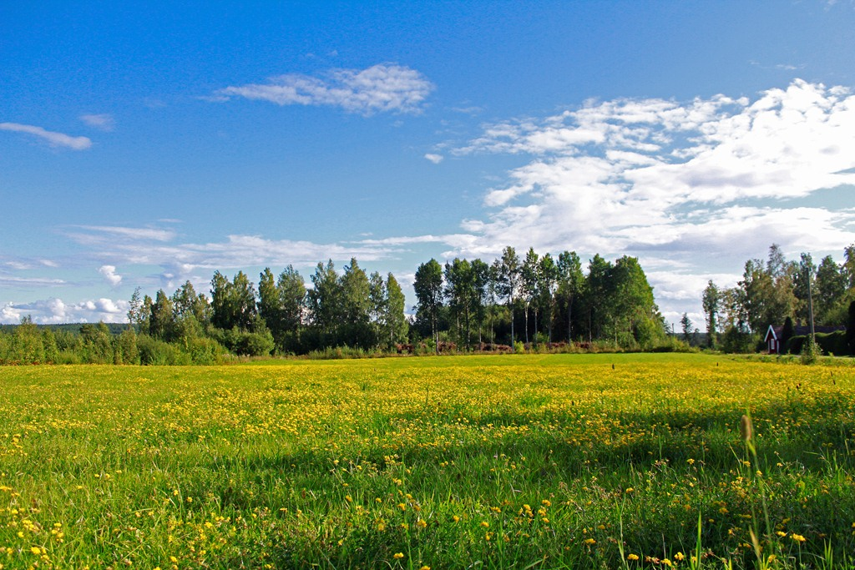
Diskussionspunkt - Skötselplanen
Erfarenhetsutbyte om bra GIS-tjänster som kan kopplas mot skogsbruksplanen
Uppdatera löpande eller samla ihop till årsuppdatering?

Slide 24
Träna på egen hand
https://se.fsc.org/laer-dig-mer-om-fsc-webbutbildning.344.htm
http://fsc.wbts.se/

Slide 25
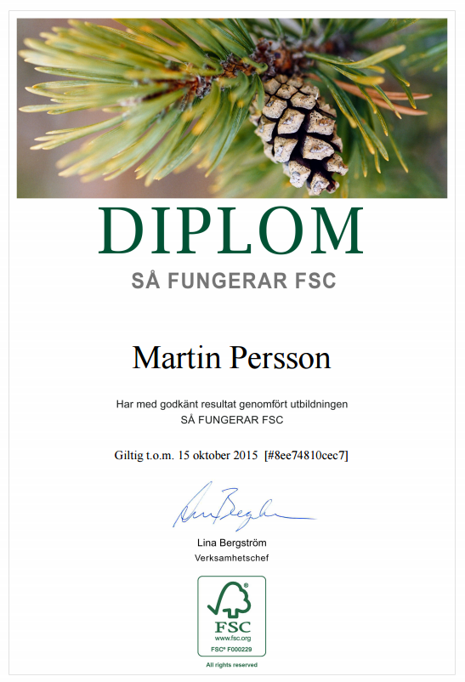
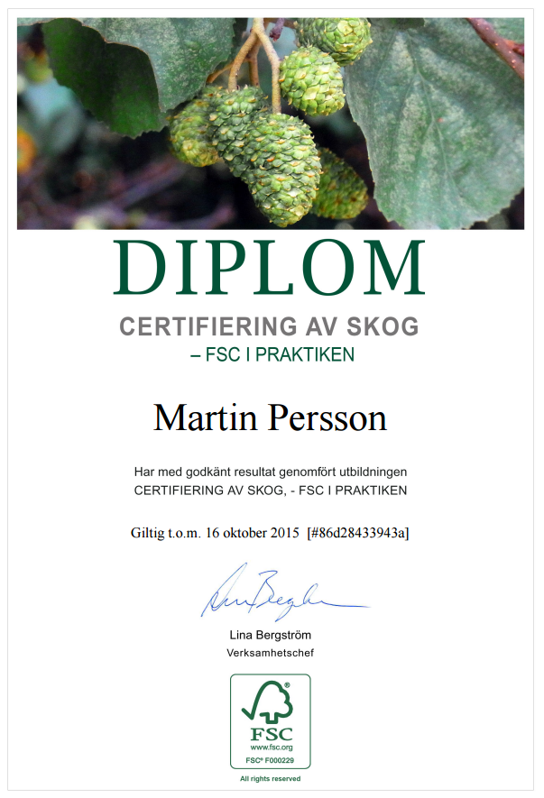

Slide 26
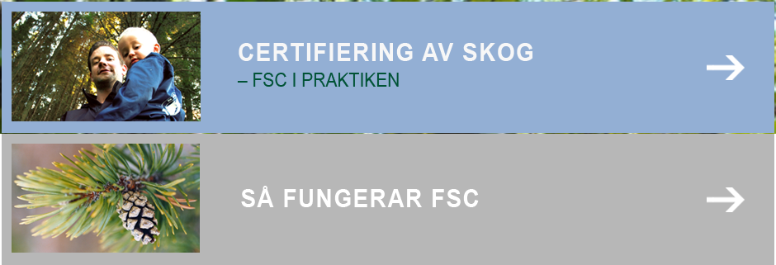
Egen övning FSC:s webbkurs
Gruppövning http://fsc.wbts.se
Verifikationskod: 96b722
Diskutera gärna!
vallsjobol@telia.com
vallsjobol@gmail.com
martin.persson@lrfkonsult.se
info@grontparaply.se

Slide 27
Traktdirektivet
Planera
Genomför
Följ upp
Använd Grönt Paraplys traktdirektiv, antingen enskilt eller som bilaga till eget
Avvikelser rör ofta delar som löses med ett traktdirektiv som följer med i hela kedjan

Slide 28
Traktdirektivet – några motiv:
7.1 Vid skogliga åtgärder i eller i anslutning till områden med särskilt höga kultur- och natur- värden ska det finnas traktdirektiv/ arbets- beskrivning som redovisar dessa områden och hur de ska behandlas.
Övr. Underlag för uppföljning av skogsbruksplan
Övr. Uppföljning / förbättringsarbete

Slide 29
Traktdirektivet – vem gör vad
Gör klart rollfördelningen mellan skogsägare och förvaltare när det gäller hanterandet av traktdirektivet:
Framtagande
Uppföljningen
Arkivering
Uppdatering av skogsbruksplanen

Slide 30
Traktdirektivet – vilket
Det är fortfarande fritt att använda egen blankett för traktdirektiv/uppföljning
Vår externa revisor rekommenderar oss att enbart använda Grönt Paraplys!
Hur hantera när förvaltaren har eget traktdirektiv?

Slide 31
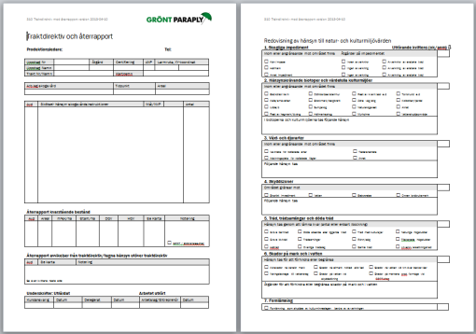
Diskussionspunkt - Traktdirektivet
Synpunkter på Grönt Paraplys mall?
Använda både före och till uppföljning?
Entreprenörer/Förvaltare som har egna?
Erfarenhetsutbyte

Slide 32
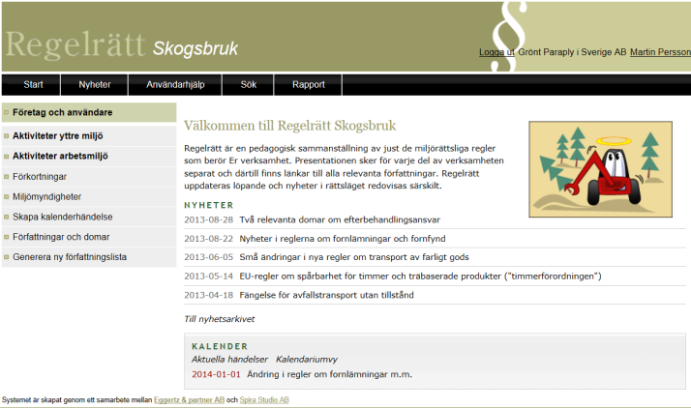
Följa lagar
1.1
Tillgång till Skogforsks databas ”Regelrätt Skogsbruk”
"Regelrätt skogsbruk" är en sammanställning av alla de lagar och bestämmelser som föreskriver miljöhänsyn i skogsbruket.”
www.regelratt.se
GP / Skogen

Slide 33
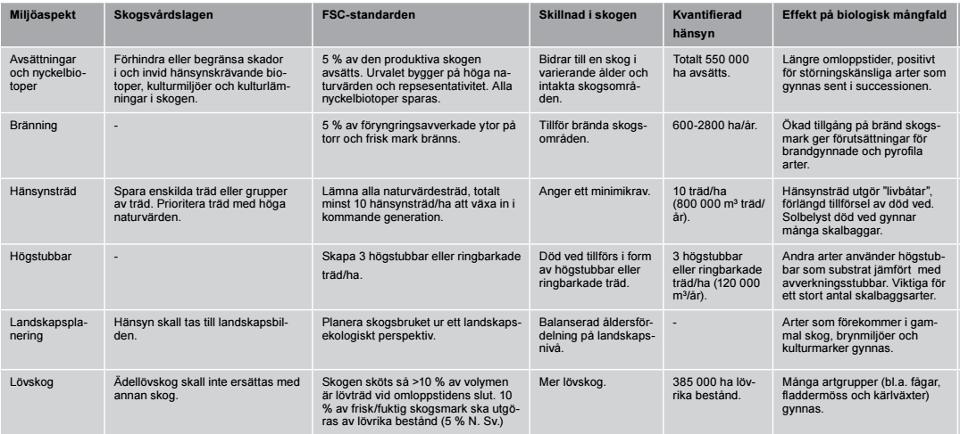
Skillnad lag / standarden

Slide 34
Skillnad lag / standarden

Slide 35
Jämförelse
PEFC | FSC
Nyckelbiotoper avsätts upp till 5% avsatt | Nyckelbiotoper avsätts alltid oavsett om ersättning utgår eller ej
Entreprenörscertifiering, dvs lätt att överlåta utförandet | Ingen entreprenörscertifiering och överlåtelse av utförande genom avtal. Skogsägaren måste uppvisa verifikat på att uppdragstagaren uppfyller standarden, även för genomförandets kvalitet.
Krav på ledningssystem (ISO miljö/kvalitet) | Inga krav på ledningssystem
Minst 5% lövträd värnas under första delen av omloppstiden | Krav på 10% lövträdsvolym i avverkningsmogna bestånd
 | Max hälften gran i sydligaste Sverige
 | Max 5% främmande trädslag i nyplanterade bestånd

Slide 36
Jämförelse, forts
PEFC | FSC
Spara 10 naturvärdesträd | Spara alla naturvärdesträd, om mindre än 10 sker komplettering via utvecklingsträd
 | Ingen avverkning under fåglarnas häckningsperiod (april-juni) i skiktade lövdominerade bestånd
 | Lämna vid tillvaratagande av vindfällen minst 2 grövre nya vindfällen
 | Inga åtgärder i NS-bestånd under fåglarnas häckningsperiod (april-juni)
 | Lövträdsinriktad skötsel runt kulturmarker
Utgångsläget - väl utvecklad kontroll och uppföljning, äganderätten central | Utgångsläget – låg nivå på lagstiftning och oklara ägarförhållanden

Slide 37
Skillnader PEFC och FSC
Samråd (4.4)
Skogar med höga bevarandevärden (9)
Notes:
Punkterna kommer delvis igen under 8 Uppföljning

Slide 38
Diskussionspunkt – PEFC och FSC
5(5)
FSC ställer högre krav än PEFC
FSC-virke kan säljas som PEFC men inte tvärtom
Traktdirektivet har en bilaga med skillnader som berör entreprenörer

Slide 39
Markomvandling
6.10
Skogsområden ska inte omvandlas till plantager eller till icke-skoglig markanvändning utom i de fall då en sådan förändring:
omfattar en mycket begränsad del av skogsbruksenheten; och
b) inte förekommer i skogsområden med höga bevarandevärden; och
c) kommer att medföra uppenbara, betydande, nya, säkerställda och långsiktiga bevarandefördelar för skogsbruksenheten i stort.

Slide 40
Markomvandling
6.10.1
6.10.1 Skogsbrukare ska inte omvandla skogsmark till annan markanvändning.
Undantag gäller när sådan omvandling syftar till att utveckla skogsbruks- och samhällsrelaterad infrastruktur, forskning, förbättra förutsättningar för friluftsliv, bevara kulturmiljövärden eller bevara biologisk mångfald.
Skäl för omvandling av skogsmark ska dokumenteras och motiveras.

Slide 41
Markomvandling
6.10.2
6.10.2 Omvandling av skogsmark till annan markanvändning tillåts bara till förmån för:
viktig skogsbruks- och samhällsrelaterad infrastruktur i enlighet med tillämplig lagstiftning, samhällsplanering och/eller skogsbruksplanering
- förstärkandet av viktiga kultur- och naturvärden

Slide 42
Markomvandling
6.10
6.10.3 Skogsbrukare ska inte omvandla skogsmark inom områden med höga bevarandevärden (se 9.1).
6.10.4 Där omvandling av skogsmark sker ska skogsbrukare säkerställa att detta endast sker på en mycket liten andel av markinnehavet och att det sker i enlighet med relevant lagstiftning.

Slide 43
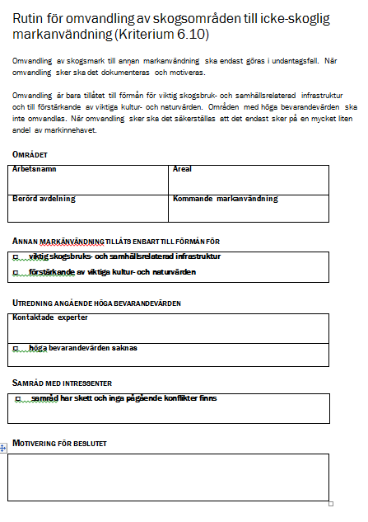
Markomvandling - rutin
6.10
Alla ska ha en rutin för att hantera omvandling av skogsmark!
På blanketten noteras gjord utredning ang höga bevarandevärden och utförda samråd.

Slide 44
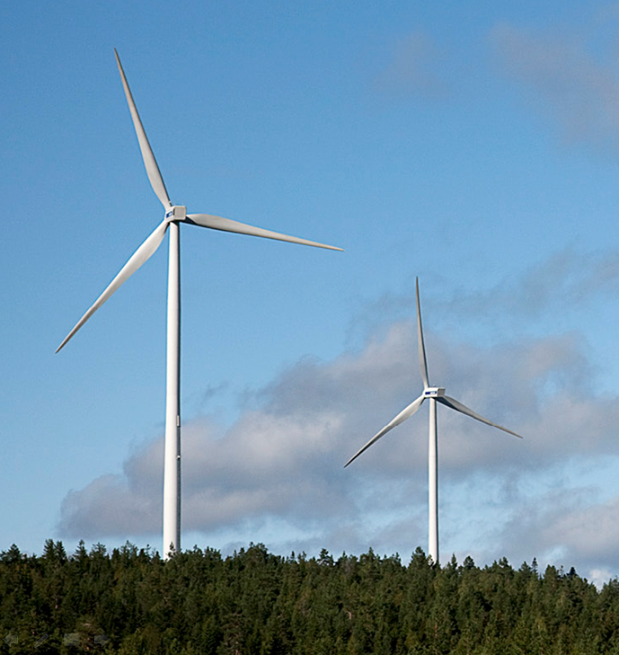
Markomvandling för vindkraft
6.10
Riktlinjerna för etablering av vindkraft på FSC-certifierad mark i Sverige består av riktlinjer för markomvandling respektive riktlinjer för tidig dialog.
För att kunna följa den svenska skogsbruksstandarden enligt FSC måste en vindkraftsetablering uppfylla kraven i bilaga 12. Om kraven inte kan följas behöver området exkluderas FSC-certifieringen i enlighet med policyn för exkludering.

Slide 45
Markomvandling för vindkraft
6.10
Kraven i korthet:
Ingen vindkraftsutbyggnad i nyckelbiotoper eller inom skogsområden med höga bevarandevärden
Kompensera med ny avsättning, 1 ha/vindkraftverk
Tidig dialog
Begränsad areal < 5%

Slide 46
Diskussionspunkt - Markomvandling
Dokumentera och motivera!
Hur förbättra rutinen?
Ej på höga bevarandevärden, hur säkerställa?
Erfarenhetsutbyte

Slide 47
Princip 9
9
UNDERHÅLL AV SKOGAR MED HÖGA BEVARANDEVÄRDEN
Skogsbruksåtgärder i skogar med höga bevarandevärden ska bevara eller förbättra de egenskaper som utmärker sådana skogar. Beslut rörande skogar med höga bevarandevärden ska alltid övervägas i ljuset av ett förhållningssätt präglat av försiktighet.

Slide 48
Princip 9
9
Skogar med höga bevarandevärden
9.1 Identifiera och dokumentera de olika klasserna
9.2 Konsultativa processen
9.3 Skötselplan
9.4 Uppföljning och utvärdering

Slide 49
Identifiera och dokumentera förekomsten av skogar med höga bevarandevärden
9.1
9.1.1 Identifiera kategorierna
a) Skogsområde av riksintresse, natura 2000
Skogsområde med en koncentration av nyckelbiotoper eller rödlistade arter utanför nyckelbiotoper
d) Skog inom skyddsområde för vattentäkter
9.1.2 Dokumentera förekomsten och klassificera kategorierna enligt 9.1.1
Natura 2000, Nyckelbiotop, Riksintresse mm

Slide 50
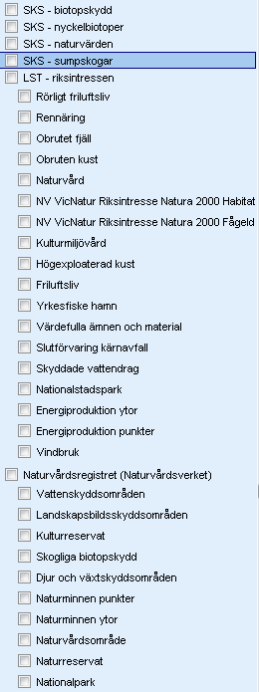
Identifiera och dokumentera förekomsten av skogar med höga bevarandevärden
9.1

Slide 51
Konsultativa processen
9.2
9.2.1 Skogsbrukare med områden med höga bevarandevärden ska inhämta kunskap och synpunkter från relevanta intressenter och/eller experter om hur värdena kan bibehållas eller ökas.
9.2.2 Skogsbrukare med områden med höga bevarandevärden ska redovisa den konsultativa processen för certifieraren vid certifiering/revision.

Slide 52
Konsultativa processen
9.2
Exempel på relevanta intressenter är lokal skogsgrupp, kommunbiolog, kommunekolog, naturvårdsverket, riksantikvarie och Skogsstyrelsen.
När kontakt tas med intressent och/eller expert ska detta nedtecknas i skogsbruksplanen antingen i fastighetskommentarer eller på avdelningsnivå. Följande ska alltid finnas med: vem kontaktades, datum, en kortfattad redogörelse av innehållet och vilken skötselåtgärd som anses lämplig.

Slide 53
Skötselplan
9.3
9.3.1 Skogsbrukare med markinnehav som innehåller områden med höga bevarandevärden ska tillämpa ett försiktigt förhållningssätt genom att de upprättar och genomför skötselplaner för att bevara eller förbättra relevanta bevarandevärden.
9.3.4 Gällande föreskrifter för vattentäkt ska följas
9.3.5 Större skogsbrukare offentlig redogjorda åtgärder
9.3.6 Dokumentera vidtagna bevarandeåtgärder i planen
Ver. Dokument med generell skötselinstr. av de olika klasserna

Slide 54
Skötselplan - innehåll
9.3
Hot - Vad är hotat
Skydd – Märkning, buffertzoner, försiktighetsprincip
Ändring eller begränsning av åtgärder/skötsel – Längre omloppstid, bevara/skapa mm
Restaurering - Avlägsna främmande arter mm

Slide 55
Skötselplan - innehåll
9.3
Lämna området orört
Bevara landskapsbilden
Inte använda pesticider
Gynna specifik art, fågel
Förlängd omloppstid
Eller ”Ingen ändring på skogsdriften”

Slide 56
Årlig uppföljning av åtgärder
9.4
9.4.1 Större skogsbrukare ska årligen följa upp vidtagna åtgärder och med relevanta tidsintervall utvärdera effektiviteten hos dessa åtgärder.
9.4.2 Skogsbrukare med markinnehav som innehåller områden med höga bevarandevärden ska följa upp vidtagna åtgärder i samband med revision och uppdatering av plandokumentation.

Slide 57
Årlig uppföljning av åtgärder
9.4
Dokumentera typ av uppföljning
Beskriv kortfattat läget före och efter åtgärd
Inventera specifik art, tex om fågel kommit tillbaka (t.ex. med hjälp av ornitologer)
Åtgärd noteras i skogsbruksplanen

Slide 58
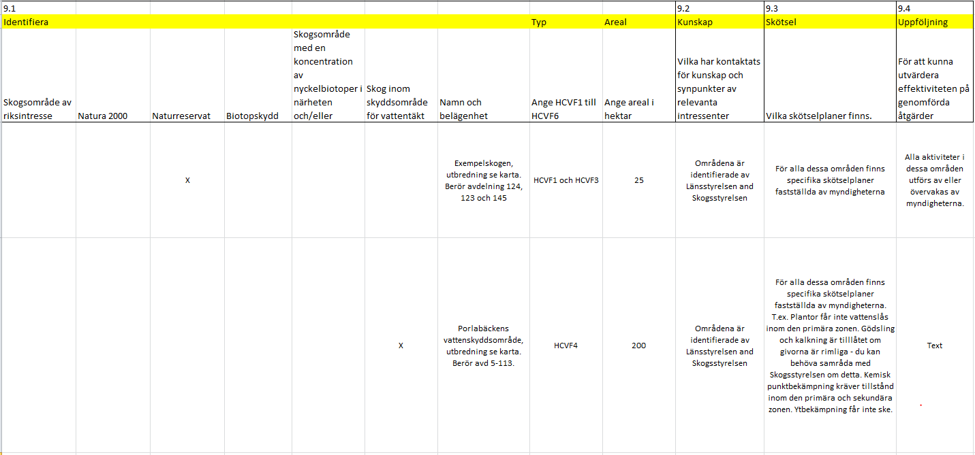
Grönt Paraplys mall
9.1-4

Slide 59
Diskussionspunkt – Höga bevarandevärden
Var hittas informationen
Erfarenhetsutbyte

Slide 60
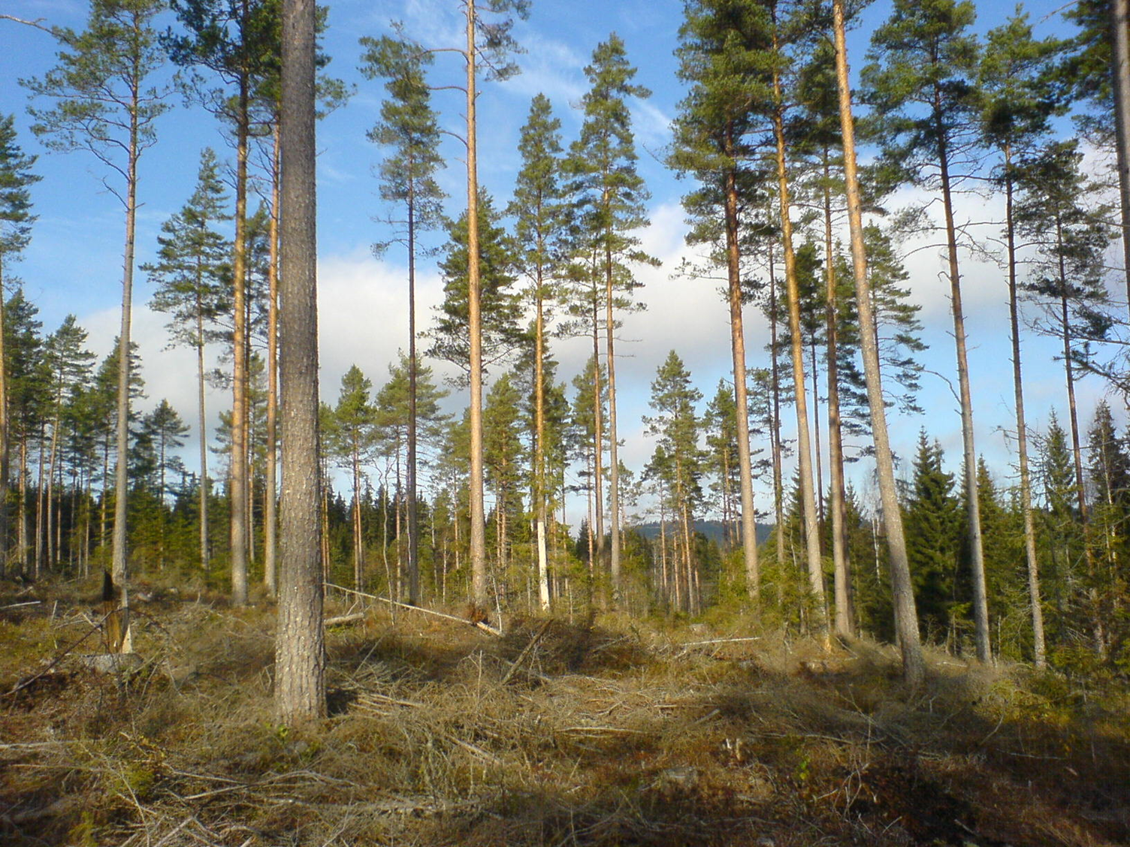
Tack för idag!

